Slide 1

岐兵
Email:qib@epsoft.com.cn
个人成果，妥善保存，请勿传播

Slide 2

问题定义
  关键性任务
    确定问题的性质、过程的目标和规模
  步骤
    到用户环境中调查、研究
      书面调查、口头交流、阅读资料、调查会议
    整理成书面《调查报告》
    与用户审查报告
    修改报告
    确定《软件开发任务书》
个人成果，妥善保存，请勿传播

Slide 3

软件项目（或产品）来源
  非订单软件
    组织自发，或根据市场需要
    立项－决策
    《立项建议书》
  订单软件
    与用户签订软件开发合同
    招标－投标
    《合同》
个人成果，妥善保存，请勿传播

Slide 4

可行性研究
软件定义
需求分析
概要设计
详细设计
软件开发
实 现
集成测试
确认测试
软件使用与维护
使用与维护
退役
个人成果，妥善保存，请勿传播

Slide 5


第2章：“可行性研究”
  可行性研究的任务
  可行性研究过程
  系统流程图
  数据流图
  数据字典
  成本/效益分析
个人成果，妥善保存，请勿传播

Slide 6

  ——可行性研究是在较高层次上以较抽象的方式进行设计的过程
可行性研究
  不是解决问题，而是确定问题是否有解或值得解
  最根本的任务是对以后的行动路线提出建议
    如果问题没有可行的解，应该停止这项工程的开发；
    如果问题值得解，应该推荐一个较好的解决方案，并且为工程制定一个初步的计划。
不要花过多精力，占总成本的 5-10 %
个人成果，妥善保存，请勿传播

Slide 7

1 可行性研究的目的
  用最小的代价，在尽可能短的时间内确定问题是否能够解决
2 可行性研究的实质就是要进行一次压缩，简化了的系统分析和设计的过程
3 可行性研究的路线
  分析和澄清问题
  导出系统逻辑模型
  探索若干种可供选择的系统实现方案（主要解法）
  对每种方案进行可行性的研究
  为每种可行的方案制定一个粗略的实现进度
个人成果，妥善保存，请勿传播

Slide 8
4 可行性研究应着重考虑如下三个方面
  技术可行性：使用现有的技术能否实现这个系统
  经济可行性：系统的经济效益能否超过开发成本
  操作可行性：系统的操作方式在用户组织内是否行得通
    必要时还应该从法律和社会效益等方面研究每种方案的可行性
    可行性研究需要的时间长短取决于系统的规模，可行性研究的成本占预期工程总成本的比例不高
个人成果，妥善保存，请勿传播

Slide 9
可行性研究应着重考虑如下三个方面
  技术可行性：根据系统功能、性能及实现系统的各项约束条件，从技术角度研究实现系统的可行性
    风险分析：在给定的约束条件下，判断能否设计并实现系统所需的功能、性能
    资源分析：论证是否具备系统开发所需的管理人员和各类专业技术人员，必要的培训，是否具备必须的软件、硬件资源和工作环境
    技术分析：当前技术是否支持系统开发的全过程
个人成果，妥善保存，请勿传播

Slide 10
可行性研究应着重考虑如下三个方面
  经济可行性：进行成本/效益分析，进行费用估计和效益估计
    费用估计：包括设备、人力、材料和管理费用
    效益估计：
      新软件提供哪些以前没有的功能
      新软件提供信息的速度、精度、质量有没有提高
      使用人员查询和使用信息的能力有没有提高
      新软件节省的人力
个人成果，妥善保存，请勿传播

Slide 11
可行性研究应着重考虑如下三个方面
  操作可行性：目标系统所规定的运行方式组织的现有条件能否达到和接受
    系统运行方式用户组织是否行的通
    现有的管理制度、人员素质、操作方式是否可行
    是否存在任何侵犯、妨碍等责任问题
个人成果，妥善保存，请勿传播

Slide 12
第2章：“可行性研究”
  可行性研究的任务
  可行性研究过程
  系统流程图
  数据流图
  数据字典
  成本/效益分析
个人成果，妥善保存，请勿传播

Slide 13

1 复查系统规模和目标
  确保分析员提交的报告确实是用户要求解决的问题
2 研究目前正在使用的系统
  研究老系统的观点
    现有系统要完成的工作，就是新系统所必须具备的功能
    现有系统存在的缺点，新系统必须加以改进
    现有系统所不具备的功能，又是用户必须的，则新系统一定要预以增加
    现有系统所需要的费用是新系统的一个重要的投资依据
个人成果，妥善保存，请勿传播

Slide 14
3 导出新系统的高层逻辑模型
  优秀的设计应该是
    从现有的物理系统出发，导出现有物理系统的逻辑模型
    以现有物理系统的逻辑模型为基础，设想目标系统的逻辑模型
    最后根据目标系统的逻辑模型建造新的物理系统
  使用数据流图和数据字典定义模型
4 进一步定义问题
  定义系统目标→复查系统目标和规模→研究现有系统→设计新系统→再定义系统目标
  重复这个过程，直到提出的新系统逻辑模型复合系统目标
个人成果，妥善保存，请勿传播

Slide 15
5 导出和评价供选择的解法
  分析员从系统的逻辑模型出发，以系统要求为目标,利用在数据流图上划分自动化边界的方法，可以导出若干种较高层次的物理解法供用户比较和选择
  针对多种方案，用户应从如下三个方面进行筛选：
    从技术角度排除那些不现实的方案
    从操作角度去掉那些操作方式或操作过程用户不能接受的方案
    从经济角度估算每个可能系统的成本/效益
    最后为每个在技术、操作和经济等方面都可行的系统制定实现进度表
个人成果，妥善保存，请勿传播

Slide 16
6 推荐行动方针
  向用户提出推荐方案，在推荐方案中应清楚地表明本项目的开发价值，成本/效益分析
  推荐这个方案的理由
7 草拟开发计划
  分析员为推荐的方案草拟一份开发计划含：
    工程进度表
    估计各类开发人员、各种资源需要情况和使用时间
  估计系统生命周期每个阶段的成本
  给出需求分析的详细进度表和成本估计
8 书写文档提交审查
个人成果，妥善保存，请勿传播

Slide 17





1 复查定义，明确限制的约束。
我们认为用户要的 用户要的
2 研究老系统
♦ 解决老系统问题
新增
功能
注：
♦只了解老系统做什么，而不管怎样做
♦注意了解与其它系统的接口
老系统功能
♦ 新系统效益
老系统效益
个人成果，妥善保存，请勿传播

Slide 18
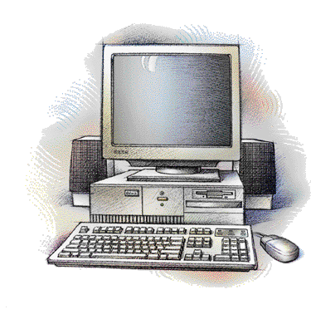
3 导出高层逻辑模型(conceptual design)
抽象
改进
实现
……
……
老系统
模型
新模型
新系统
报告应该告诉用户“What”而不是“How”
逻辑模型由数据流图来描述，不需细化
物理模型用系统流程图表示
个人成果，妥善保存，请勿传播

Slide 19
3 逻辑模型
4 重新定义 1 复查定义
注：此时合同未签，应考虑成本，不宜反复太多次。
5 导出多种解法
技术上不可行
作
技术上可行
操
能
可
不
用户
操作上可行
不合算
经济上合算
进度表

Slide 20
6 推荐行动方针
No
Yes or No?
Why?
Yes
Which one is the best?
Why? (cost / benefit)
7 开发计划（粗略）
♦ 任务分解，确定负责人
♦ 大致进度规划
♦ 财务预算
♦ 风险分析及对策
8 编写可行性报告
9 提交审查
个人成果，妥善保存，请勿传播

Slide 21

可行性研究的文档－《可行性研究报告》
  引言
    阐述可行性研究报告的编写目的，系统名称、用户、术语等背景信息
  可行性研究的前提
    项目的功能、性能和基本要求，达到的目标，各种限制条件等
  对现有系统的分析
    说明现有系统的基本处理流程和数据流程，工作负荷，所需的费用、人员、设备以及主要局限
  所建议的系统
    概括说明所建议系统所使用的基本方法和理论依据
    给出所建议系统的处理流程和数据流程
    说明所建议系统的运行过程对现存系统的改进
个人成果，妥善保存，请勿传播

Slide 22
可行性研究的文档－《可行性研究报告》
  可选择的其他系统方案
    逐一说明其他可供选择的方案
    说明未被推荐的理由
  投资及效益分析
    所需投入费用
    预期收益（包括开支费用的减少、差错的减少、灵活性的增加、效率提高和其他管理改进等）
  社会因素方面的可行性
  结论
    可以立即开始进行
    需要推迟到某些条件具备
    需要调整开发目标后才能开始
    不能进行或不必进行
个人成果，妥善保存，请勿传播

Slide 23

《项目开发计划》
  项目概述
    工作内容
    主要参加人员
    产品
    验收标准
    完成项目的最迟期限
  实施计划
    工作任务分解和人员分工
    进度计划
    预算计划
    关键问题及解决方案
  支持条件
    计算机系统支持
    需要用户承担的工作
    由其他第三方承担的工作
  其他（专题计划）
个人成果，妥善保存，请勿传播

Slide 24
第2章：“可行性研究”
  可行性研究的任务
  可行性研究过程
  系统流程图
  数据流图
  数据字典
  成本/效益分析
个人成果，妥善保存，请勿传播

Slide 25

系统流程图
  是描绘物理系统的传统工具
  它的基本思想是用图形符号以黑盒子形式描绘组成系统的每个部件。
    包括程序、文档、数据库和人工过程等
  它表达了数据在系统各部件之间的流动情况
反映信息在各部分间流动的情况
  ≠控制、处理信息（不同于程序流程图）
个人成果，妥善保存，请勿传播

Slide 26
系统流程图
  基本符号
个人成果，妥善保存，请勿传播

Slide 27
系统流程图
  系统符号
个人成果，妥善保存，请勿传播

Slide 28
系统流程图的作用
  系统分析员作进一步分析的依据
  系统分析员、管理人员、业务操作人员相互交流的工具
  系统分析员可直接在系统流程图上拟出可以实现计算机处理的部分
  可利用系统流程图来分析业务流程的合理性
个人成果，妥善保存，请勿传播

Slide 29
系统流程图例子 1 － 库存管理
  某装配厂有一座零件仓库，仓库中现有各种零件的数量以及每种零件的库存量临界值等数据记录在库存清单主文件中。如果哪种零件的库存量少于它的临界值时，则应报告给采购部门以便定货。规定每天向采购部门送一次定货报告。
个人成果，妥善保存，请勿传播

Slide 30
系统流程图例子 1-分解与解读
    装配厂使用一台小型计算机处理更新库存清单主文件和产生定货报告的任务。仓库中的每一项业务都通过CRT终端输入到计算机中
    系统中的库存清单程序负责对事务进行处理，更新存储在磁盘上的库存清单主文件
    必要的定货信息写在磁盘上
    每天由报告生成程序读一次磁带，生成并打印出定货报告
    库存清单程序
    报告生成程序
  对于复杂系统，可分层描绘
个人成果，妥善保存，请勿传播

Slide 31
事务
系统流程图的习惯
  使信息在图中从顶向下
  或从左到右
库存清单程序
库存清单主文件
订货信息
报告生成成序
订货报表
个人成果，妥善保存，请勿传播

Slide 32
系统流程图例子 2 － 图书馆借书管理
验证
读者
图书
数据库
图书
查询
检书卡
取书
索书单
借书
借书单
个人成果，妥善保存，请勿传播

Slide 33
第2章：“可行性研究”
  可行性研究的任务
  可行性研究过程
  系统流程图
  数据流图
  数据字典
  成本/效益分析
个人成果，妥善保存，请勿传播

Slide 34

数据流图
  简称DFD-Data Flow Diagram图，它是描绘信息和数据从输入移动到输出的过程中所经受的变换，反映了数据在软件中流动和被处理的逻辑过程。
  数据流图是系统逻辑功能的图形表示，是一种极好的通信工具
个人成果，妥善保存，请勿传播

Slide 35
符号表示
  数据流图有四种基本符号：
  数据的源点/终点
  变换数据的处理：一个程序，一系列程序，单个程序或者程序的一个模块，也可以代表用穿孔机穿孔或目视检查数据正确性等人工处理过程。
个人成果，妥善保存，请勿传播

Slide 36
    数据存储它可以表示一个
    文件，文件的一部分，数
    据库的元素或记录的一部
    分。
  存储：
    把一个数据存入数据存储；
    用一个数据去修改数据存储中的数据；
    从数据存储中读出一个数据；
    从数据存储中检索出一批数据。
个人成果，妥善保存，请勿传播

Slide 37
  数据流表示数据在系统中的流动方向，一般分单向数据流和双向数据流两种。
  数据流图有六种附加符号：
      附加符号中的星号(*)表示数据流之间是“与”关系；
      加号(+)表示数据流之间是“或”关系；
      符号⊕表示只能从数据流中选一个(互斥关系)。
*+ ⊕
*+ ⊕
T
T
个人成果，妥善保存，请勿传播

Slide 38
数据流图案例分析
  一家工厂的采购部每天需要一张定货报表，报表按零件编号排序，列出所有需要再次定货的零件。对于需要订货的零件列出其零件编号、零件名称、定货数量、目前价格、主要供应者、次要供应者。零件入库或出库称为事务，通过放在仓库中的CRT终端把事务报告给定货系统。当某种零件的库存量少于临界值时就应该再次定货。
个人成果，妥善保存，请勿传播

Slide 39
数据流图案例分析
  第一步 提取数据流图的4种成分
    确定系统的源点和终点
      仓库管理员是数据的源点；
      采购员是数据的终点；
    加工(处理)
      本题应该完成定货系统这样一个功能；
    数据流
      事务需从仓库送到系统中，显然事务是一个数据流；
      系统要把定货报表送给采购部，定货报表也是一个数据流；
个人成果，妥善保存，请勿传播

Slide 40
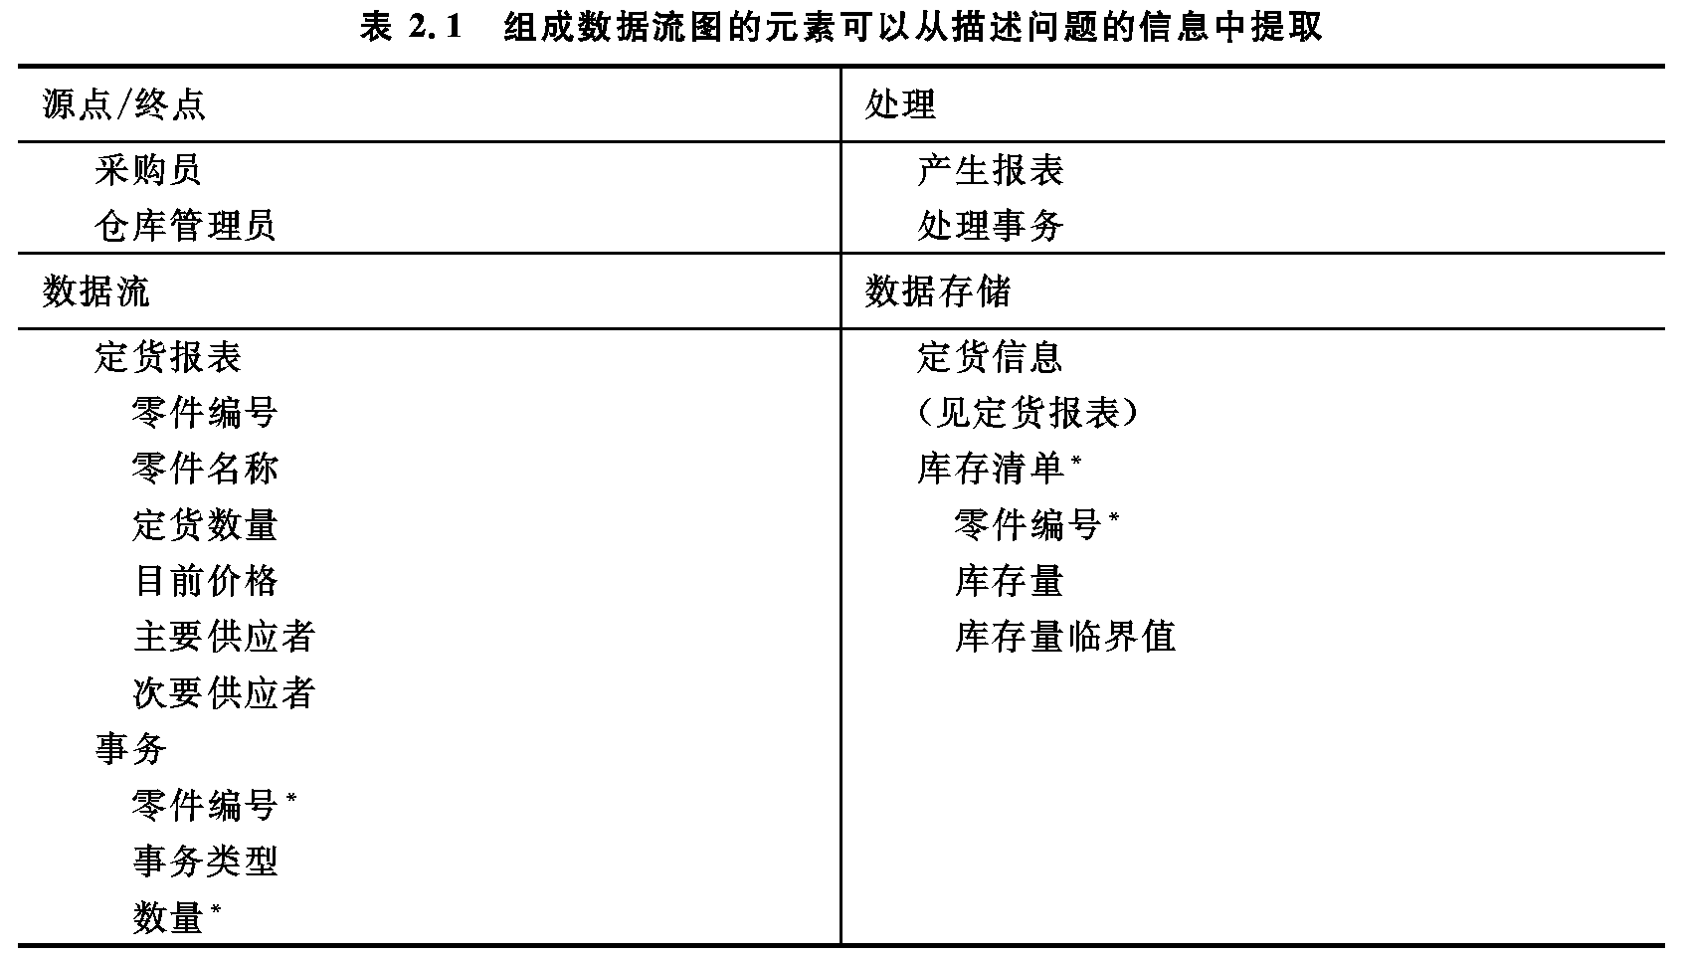
个人成果，妥善保存，请勿传播

Slide 41
数据流图案例分析
  第二步 确定“基本系统模型”
    定货系统基本数据流图
仓库
管理员
事务
定货报表
定货系统
采购员
个人成果，妥善保存，请勿传播

Slide 42
数据流图案例分析
  第三步 确定“功能级数据流图”
    将加工(处理)—定货系统进行功能分解，变成事务处理和产生报表两部分；
    考虑有关数据存储问题，涉及到存储的信息有：库存清单、定货信息；
    定货系统功能级数据流图
D1库存清单
库存清单
定货报表
仓库
管理员
事务
1
2
产生报表
采购员
事务处理
定货信息
定货信息
D2 定货信息
个人成果，妥善保存，请勿传播

Slide 43
数据流图案例分析
  第四步 细化数据流图
    将事务处理进一步分解为接收事务，更新库存清单、处理定货三部分。
    画出定货系统功能分解后的数据流图
D1库存清单
库存清单
1.1
1.2
库存信息
1.3
2
定货报表
仓库
管理员
事务
事务
接受事务
更新库存
处理定货
产生报表
采购员
定货信息
定货信息
D2 定货信息
个人成果，妥善保存，请勿传播

Slide 44
画数据流图的原则
  1 确定系统的源点和终点
  2 确定系统的输入和输出数据流的关系
  3 保持分解前后输入/输出数据流必须相同(父子平衡)
  4 尽量简化加工之间的联系
  5 用“自顶向下”方法，逐层画出数据流图，每张数据流图中加工(处理)的个数不能超过9个(7加减2)
  6 注意分解速度(一般每分解一层增加2-7个加工)
  7 在画数据流图时应避免线条交叉，必要时可使用重复的外部项(源点或终点)或数据存储符号
  8 适当的命名，加工处理要编号
个人成果，妥善保存，请勿传播

Slide 45
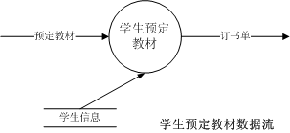
画数据流图的原则
  原则2
    输入数据流
      学生信息＝学号＋姓名
      预定教材＝教材ISBN＋教材价格
    输出数据流
      订书单＝教材ISBN＋教材价格＋教材数量
    “教材数量”数据流被遗漏了
个人成果，妥善保存，请勿传播

Slide 46
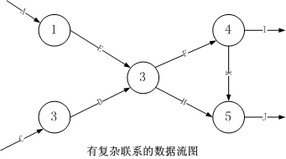
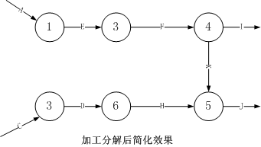
画数据流图的原则
  原则4
个人成果，妥善保存，请勿传播

Slide 47
画数据流图的原则
  原则5
    为了表达数据处理过程的数据加工情况，需要采用层次结构的数据流图
    按照系统的层次结构进行逐步分解，并以分层的数据流图反映这种结构关系，能清楚地表达和容易理解整个系统
    在多层数据流图中，顶层流图仅包含一个加工，它代表被开发系统。它的输入流是该系统的输入数据，输出流是系统所输出数据
    底层流图是指其加工不需再做分解的数据流图，它处在最底层
    中间层流图则表示对其上层父图的细化。它的每一加工可能继续细化，形成子图
个人成果，妥善保存，请勿传播

Slide 48

画数据流图的原则
  原则5
个人成果，妥善保存，请勿传播

Slide 49
命名
  1 为数据流（或数据存储）命名
    名字应代表数据流（或数据存储）的内容
    不要使用空洞的、缺乏具体含义的名字
    如果在为某个数据流（或数据存储）起名字时遇到了困难，则很可能是因为对数据流图分解不恰当造成的，应试试重新分解
个人成果，妥善保存，请勿传播

Slide 50
命名
  2 为“处理”命名
    先为数据流命名，再为与之相关联的处理命名
    名字应反映处理的功能，而不是它的部分功能
    名字最好由一个具体的及物动词加上一个具体的宾语组成
    通常名字中仅包含一个动词，如果必须用两个动词才能描述整个处理的功能，则把这个处理再分解成两个处理可能更加恰当
    如果在为某处理命名时遇到了困难，则很可能是发现了分解不恰当的迹象，应考虑重新分解
个人成果，妥善保存，请勿传播

Slide 51
数据流图的用途
  1 作为交流信息的工具
  2 作为分析和设计的工具
  3 数据流图可以辅助物理系统的设计(图)
  4 数据流图对详细设计也有帮助
个人成果，妥善保存，请勿传播

Slide 52
D1库存清单
库存清单
1.1
1.2
库存信息
1.3
2
定货报表
仓库
管理员
事务
接受事务
更新库存
处理定货
产生报表
采购员
定货信息
定货信息
事务
事务
D3 事 务
D2 定货信息
D1库存清单
库存清单
1.1
1.2
库存信息
1.3
2
定货报表
仓库
管理员
事务
事务
接受事务
更新库存
处理定货
产生报表
采购员
定货信息
定货信息
D2 定货信息
个人成果，妥善保存，请勿传播

Slide 53
数据流图案例分析2－银行取款系统的数据流图(活期储蓄)
  第一步
    源点和终点都是储户
    加工(处理)是完成取款的功能
    数据流是取款单、存折、现金
    画出银行取款系统的基本数据流图
取款单
存折
存折现金
取款系统
储户
储户
个人成果，妥善保存，请勿传播

Slide 54
  第二步
    取款工作实际上是由储户资格审查、登录、付款三部分组成；
    数据存储部分涉及储户的帐卡和存折上数据的更新。
    画出取款系统的功能级数据流图
D1 帐卡
取款单
存折
取款信息
付款问题
存折现金
1
2
3
储户
资格审查
登录
付款
储户
D2 存折
个人成果，妥善保存，请勿传播

Slide 55
检查和修改数据流图的原则
  数据流图上所有图形符号只限于前述四种基本图形元素
  数据流图的主图(1层)必须包括前述四种基本元素，缺一不可
  数据流图的主图(1层)上的数据流必须封闭在外部实体之间
  每个加工至少有一个输入数据流和一个输出数据流
  在数据流图中，需按层给加工框编号，编号表明该加工所处层次及上下层的亲子关系
个人成果，妥善保存，请勿传播

Slide 56
检查和修改数据流图的原则(续)
  规定任何一个数据流子图必须与它上一层的一个加工对应，两者的输入数据流和输出数据流必须一致。此即父图与子图的平衡
  可以在数据流图中加入物质流，帮助用户理解数据流图
  图上每个元素都必须有名字
  数据流图中不可夹带控制流
  初画时可以忽略琐碎的细节，以集中精力于主要数据流
个人成果，妥善保存，请勿传播

Slide 57
第2章：“可行性研究”
  可行性研究的任务
  可行性研究过程
  系统流程图
  数据流图
  数据字典
  成本/效益分析
个人成果，妥善保存，请勿传播

Slide 58

数据字典：是关于数据的信息集合，是对数据流图中包含的所有元素定义的集合
数据流图和数据字典共同构成系统的逻辑模型
  数据流图描述了系统的“分解”，它表明系统由哪些部分组成
  数据字典则为数据流图中出现的每一部分都给出“严格定义”，二者有机配合，完整地描述了系统
  没有数据字典数据流图就不严密，没有数据流图数据字典也难于发挥作用
个人成果，妥善保存，请勿传播

Slide 59
数据字典的内容
  数据字典的组成
    数据流
    数据流分量
    数据存储
    处理
  数据字典中记录数据元素的下列信息
    一般信息（名字、别名、描述）
    定义（数据类型、长度、结构）
    使用特点（指的范围、使用频率、使用方式）
    控制信息（来源、用户、程序的改变和使用权）
    分组信息（父结构、从属结构、物理位置）
个人成果，妥善保存，请勿传播

Slide 60
数据字典的内容
  数据元素别名的原因
    对于同样的数据，不同的用户使用了不同的名字
    一个分析员在不同时期对同一个数据使用了不同的名字
    两个分析员分别分析同一个数据时，使用了不同的名字
个人成果，妥善保存，请勿传播

Slide 61
定义数据的方法
  数据字典中的定义就是对数据自顶向下的分解，一般来说应分解到每个和工程有关的人都清楚其含义的元素为止。
  数据的基本类型
    顺序
    选择
    重复
    可选
  符号
    = + [ ] { } （ ）
个人成果，妥善保存，请勿传播

Slide 62

在数据字典的定义中出现的符号含义
符号 | 含义 | 说明举例
= | 被定义为 | 订书单＝教材ISBN＋价格＋数量
+ | 与 | X=a+b 表示X由a和b组成
[…|…] | 或 | X=[a|b] 表示X由a或b组成
{…} | 重复 | X={a} 表示X由0个或多个a组成
M{…}n | 重复 | X=2{a}5 表示X中最少出现2次a，最多出现5次a。 5，2为重复次数的上、下限
(…) | 可选 | X=(a) 表示a可在X中出现，也可不出现
“…” | 基本数据元素 | X=“a”，表示X是取值为字符a的数据元素
.. | 连接符 | X=1..9，表示X可取1到9中任意一个值
个人成果，妥善保存，请勿传播

Slide 63
数据字典的用途
  1 作为分析阶段的工具
  2 用于开发小组之间的通信
  3 可控制程序和模块的改变
  4 是开发数据库的基础
个人成果，妥善保存，请勿传播

Slide 64
数据字典的实现
  开发小系统时可建立卡片
  每个要定义的名字准备一张卡片
  在卡片上注明名字、别名、描述、定义、位置、控制信息、使用特点
  将所有卡片按一定方式排序，如英文字母顺序或汉字笔画多少等
个人成果，妥善保存，请勿传播

Slide 65
名字：定货报表
别名：定货信息
描述：每一天送给采购员的需要
定货的零件表
定义：定货报表=零件编号+零件
名称+定货数量+目前价格
+主要供应者+次要供应者
位置：输出到打印机
名字：零件编号
别名：
描述：惟一地标识库存清单中
一个特定零件的关键域
定义：零件编号=8{字符}8
位置：定货报表
定货信息
库存清单
事务
名字：定货数量
别名：
描述：某个零件一次定货的数量
定义：定货数量=1{数字}5
位置：定货报表
定货信息
个人成果，妥善保存，请勿传播

Slide 66
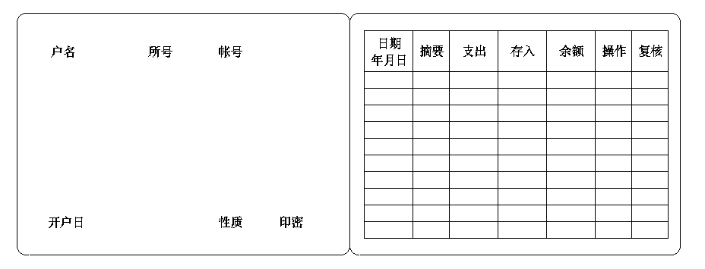
数据字典的实现
  案例：存折
个人成果，妥善保存，请勿传播

Slide 67
数据字典的实现
  案例：存折，数据字典定义
    存折＝户名＋所号＋帐号＋开户日＋性质＋(印密)＋1{存取行}50
    户名＝2{字母}24
    所号＝“001”..“999”
    帐号＝“00000001”..“99999999”
    开户日＝年＋月＋日
    性质＝“1”..“6” 注:”1”表示普通户,”5”表示工资户等
    印密＝“0” 注：印密在存折上不显示
    存取行＝日期＋（摘要）＋支出＋存入＋余额＋操作＋复核
个人成果，妥善保存，请勿传播

Slide 68
第2章：“可行性研究”
  可行性研究的任务
  可行性研究过程
  系统流程图
  数据流图
  数据字典
  成本/效益分析
个人成果，妥善保存，请勿传播

Slide 69

成本估计
  1 代码行技术
    是一种比较简单定量的估算方法，把开发每个软件功能的成本和实现这个功能需要用的源程序代码行数联系起来，若有历史数据作参考的话，这种方法还是有效的。
  设
  T — 软件成本
  N — 软件源代码行数
  A — 每行源代码的平均成本
  T = A * N
  其中，A取决于软件的复杂程度和工资水平
个人成果，妥善保存，请勿传播

Slide 70
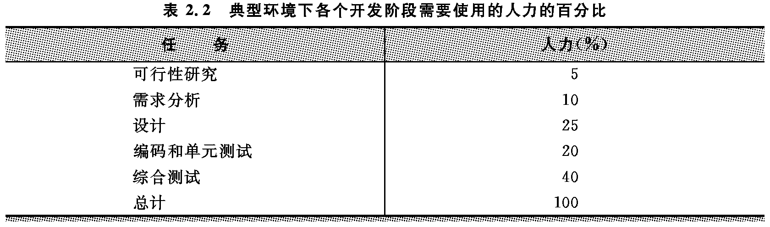
成本估计
  2 任务分解技术
    把软件开发工程分解为若干个相对独立的任务，然后再分别估计每个单独开发任务的成本，最后累加起来得到软件工程的总成本。
个人成果，妥善保存，请勿传播

Slide 71
成本估计
  2 任务分解技术
    设 T-软件总成本
    B-每个单独开发任务的成本
    α-系数
    T=∑αB
    C -完成每个单独任务所需的人力(月)
    D -每人每月的平均工资
    B=C*D
    T=∑α*C*D
  3 自动估计成本技术
  要有长期搜集的大量历史数据和数据库系统的支持
个人成果，妥善保存，请勿传播

Slide 72
效益分析
  四个重要概念
    货币的时间价值
    投资回收期
    纯收入
    投资回收率
  一般设生命周期为5年
个人成果，妥善保存，请勿传播

Slide 73
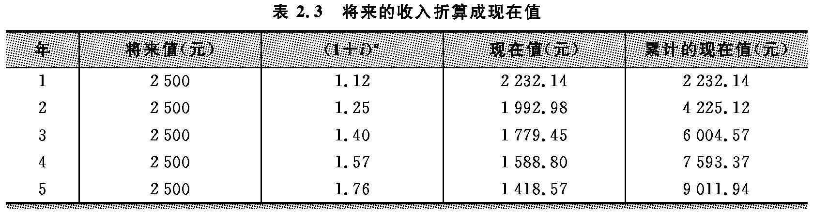
1 货币的时间价值
  通常使用“利率”的形式表示货币的时间价值
  举例：库存清单系统
    投入：5000元 效益：2500元
个人成果，妥善保存，请勿传播

Slide 74
1 货币的时间价值
    i： 年利率
    P：现在存入的钱
    N：年
  n年后可以获得的钱数为F=P(1+i)n
  这些钱的现在价值为P=F/(1+i)n
2 纯收入
  是指在整个生存周期之内系统的累计经济效益(折合成现在值)与投资之差。
个人成果，妥善保存，请勿传播

Slide 75
3 投资回收期
  是使累计的经济效益等于最初投资所需要的时间。显然投资回收期越短，就能越快地获得利润，因此这项工程也就越值得投资。
4 投资回收率
  类似于把资金存入银行或贷给其他企业能够获得利息，通常用年利率衡量利息多少，这就叫投资回收率。如果投资回收率等于银行的年利率，则此系统没有必要开发，因为它不能增加收入。所以只有投资回收率大于年利率时，才考虑开发问题。
P=F1/(1+j)+F2/(1+j)2+…+Fn/(1+j)n
个人成果，妥善保存，请勿传播

Slide 76
3 投资回收期
  是使累计的经济效益等于最初投资所需要的时间。显然投资回收期越短，就能越快地获得利润，因此这项工程也就越值得投资。
4 投资回收率
  类似于把资金存入银行或贷给其他企业能够获得利息，通常用年利率衡量利息多少，这就叫投资回收率。如果投资回收率等于银行的年利率，则此系统没有必要开发，因为它不能增加收入。所以只有投资回收率大于年利率时，才考虑开发问题。
P=F1/(1+j)+F2/(1+j)2+…+Fn/(1+j)n
个人成果，妥善保存，请勿传播

Slide 77

－ 下一章节导读：“需求分析”
个人成果，妥善保存，请勿传播

